Slide 1
"Применение здоровьесберегающих технологий в детском саду«
Автор: Замиралова Лариса Александровна
Должность: воспитатель (1КК)
2026 год
Свердловская область Ирбитский район
МДОУ «Гаёвский детский сад»

Slide 2
Актуальность темы:
Сохранение и укрепление здоровья детей дошкольного возраста является одной из приоритетных задач современного образования. Именно в дошкольном детстве закладываются основы физического, психического и социального благополучия ребенка.
В условиях реализации ФОП ДО особое внимание уделяется созданию безопасной, комфортной и здоровьесберегающей среды, которая способствует гармоничному развитию личности дошкольника.

Slide 3
здоровьесберегающие технологии
— это система мер, направленных на сохранение и укрепление здоровья детей, формирование у них навыков здорового образа жизни, профилактику утомления, переутомления и заболеваний.
Они помогают организовать образовательный процесс так, чтобы он не вредил здоровью ребенка, а, наоборот, способствовал его развитию и благополучию.

Slide 4
Цель использования технологий
Сохранение и укрепление здоровья детей дошкольного возраста, создание безопасной, комфортной и здоровьесберегающей среды в условиях реализации ФОП ДО .

Slide 5
Основные задачи
сохранение и укрепление физического и психического здоровья детей;
формирование правильной осанки, профилактика нарушений зрения и плоскостопия;
развитие двигательной активности;
воспитание привычки к здоровому образу жизни;
создание благоприятного эмоционального климата в группе;
снижение уровня утомляемости и напряжения у детей.

Slide 6
Виды здоровьесберегающих технологий
медико-профилактические;
физкультурно-оздоровительные;
технологии обеспечения социально-психологического благополучия;
технологии валеологического просвещения детей и родителей;
технологии сохранения и стимулирования здоровья.

Slide 7
Технологии сохранения и стимулирования здоровья
Эти формы работы помогают детям снять мышечное и эмоциональное напряжение, повысить работоспособность и укрепить организм.
Утренняя гимнастика
Дыхательная гимнастика
Пальчиковая гимнастика
Игры на свежем воздухе
Двигательные игры в помещении
Игры для развития осанки и мышц спины
Игры и занятия для развития личной гигиены
Релаксационные и дыхательные упражнения (музыкальные занятия)
Игры для развития моторики и координации
Закаливающие процедуры

Slide 8
В группе внедрена система адаптационных мероприятий для малышей, включая постепенное привыкание к режиму детского сада.
Ежедневные занятия по развитию моторики и дыхательной гимнастике способствуют укреплению здоровья.
Особое внимание уделяется организации режима дня с учётом потребностей младшего возраста — полноценный сон, сбалансированное питание и прогулки на свежем воздухе.
Проводится тесное взаимодействие с родителями по вопросам профилактики заболеваний и укрепления иммунитета. Регулярное проветривание и влажная уборка помещений с использованием безопасных дезинфицирующих средств.
Организация индивидуальных средств гигиены для каждого ребёнка.
Обучение детей элементарным навыкам личной гигиены в игровой форме.
Организация полноценного сна и отдыха, включая дневной сон.
Чёткое соблюдение времени приёма пищи и прогулок на свежем воздухе.
Постепенное увеличение времени активных игр и физических нагрузок.

Slide 9
Физкультурно-оздоровительная работа
Регулярная двигательная активность способствует укреплению здоровья и правильному физическому развитию ребенка.
Большое значение имеет организация двигательной активности детей в течение дня.
Она включает:
занятия по физической культуре;
прогулки на свежем воздухе;
спортивные развлечения и праздники;
игры-эстафеты;
упражнения на развитие координации, силы, выносливости и ловкости.

Slide 10
Психологическое благополучие детей
Здоровье ребенка — это не только физическое состояние, но и эмоциональное благополучие.
Очень важно создать в группе доброжелательную атмосферу, где ребенок чувствует себя защищенным, любимым и успешным.
Для этого педагог использует:
игровые методы;
поощрение;
индивидуальный подход;
спокойный тон общения;
приемы снятия тревожности и напряжения.

Slide 11
Работа с родителями
Эффективность здоровьесберегающих технологий во многом зависит от взаимодействия с семьей.
Родители должны быть активными участниками процесса сохранения здоровья ребенка.
Формы работы:
проведение лекций и консультаций по вопросам профилактики заболеваний и здорового образа жизни (лекция:«Здоровье ребёнка: основы профилактики инфекционных заболеваний»; консультация «Правильное питание и режим дня для малышей»)
родительские собрания;
памятки и буклеты;
распространение информационных материалов и рекомендаций: (информационный бюллетень «Забота о здоровье ребёнка дома»; памятка «Правила личной гигиены для малышей» ;буклет «Советы по организации режима сна и отдыха»; рассылка «Здоровые привычки: рекомендации для родителей»
совместные спортивные мероприятия: семейный спортивный праздник «Активная семья — здоровая семья» фестиваль «День здоровья и спорта для всей семьи» ;совместная зарядка «Утренняя гимнастика с родителями»; мастер-класс «Игры и упражнения для укрепления здоровья детей и родителей»
беседы о правильном питании, режиме дня, закаливании и двигательной активности.
Вебинар «Как укрепить иммунитет ребёнка в домашних условиях»
Встреча с педиатром «Вопросы и ответы по здоровью детей»

Slide 12
Игры для развития моторики и координации
«Пальчиковый театр» — использование пальчиковых кукол для развития мелкой моторики и речи.
«Собери пазл» — простые пазлы с крупными деталями для развития внимания и моторики.
«Перекладывание предметов» — игры с сортировкой по цвету, форме или размеру.

Slide 13
Регулярное проветривание и влажная уборка помещений
Мероприятие «Чистый воздух — здоровый малыш» — ежедневное проветривание групповой комнаты с участием детей (например, открытие окон под присмотром воспитателя).
Акция «Поможем комнате стать чистой» — совместная с воспитателем влажная уборка игровых зон с использованием безопасных средств (дети помогают протирать игрушки и поверхности).
Организация индивидуальных средств гигиены для каждого ребёнка
Мероприятие «Мой личный набор чистоты» — знакомство детей с их индивидуальными полотенцами, зубными щётками и мыльницами, закрепление правил использования.
Игра «Чьё полотенце?» — игра на узнавание и правильное использование своих средств гигиены.
Обучение детей элементарным навыкам личной гигиены в игровой форме
Игра «Чистюля» — сюжетно-ролевые игры с мытьём рук, лица и зубов с использованием игрушечных умывальников и мыла.
Игра «Волшебное мыло» — игра с мыльными пузырями, где дети учатся правильно мыть руки, чтобы «пузырьки не лопались».
Мастер-класс «Как правильно мыть руки» — пошаговое обучение с песенками и стихами, сопровождающееся демонстрацией и повторением действий.
Сказка «Приключения микроба» — интерактивное чтение с обсуждением, как микробы попадают на руки и как от них защититься.

Slide 14
Игра «Круг доброты» (дети по очереди делятся приятными словами и комплиментами друг другу, формируя дружелюбную атмосферу).
Расслабляющая минутка «Волшебный лес» (спокойное дыхательное упражнение с визуализацией, помогающее снять напряжение и успокоиться).
Уголок спокойствия «Мир внутри меня» (специально оборудованное место с мягкими игрушками и книгами для самостоятельного отдыха и восстановления эмоционального равновесия).
Игра «Моё настроение» (дети выбирают карточки с изображением эмоций и рассказывают о своих чувствах, что помогает воспитателю понять их состояние.

Slide 15
Занятие «Портрет друга» (рисование или лепка, направленные на выражение внутреннего мира ребёнка и развитие эмоциональной сферы).
Индивидуальные беседы «Маленькие секреты» (доверительные беседы воспитателя с ребёнком для поддержки и выявления потребностей).
Семейный праздник «День здоровья» (совместные спортивные и творческие игры для детей и родителей, направленные на формирование здорового образа жизни).
Встреча «Школа заботливых родителей» (лекции и мастер-классы для родителей по вопросам здоровья и психологического развития детей).
Проект «Здоровая семья — счастливый ребёнок» (совместное создание фотоальбома или коллажа о семейных традициях здорового образа жизни).

Slide 16
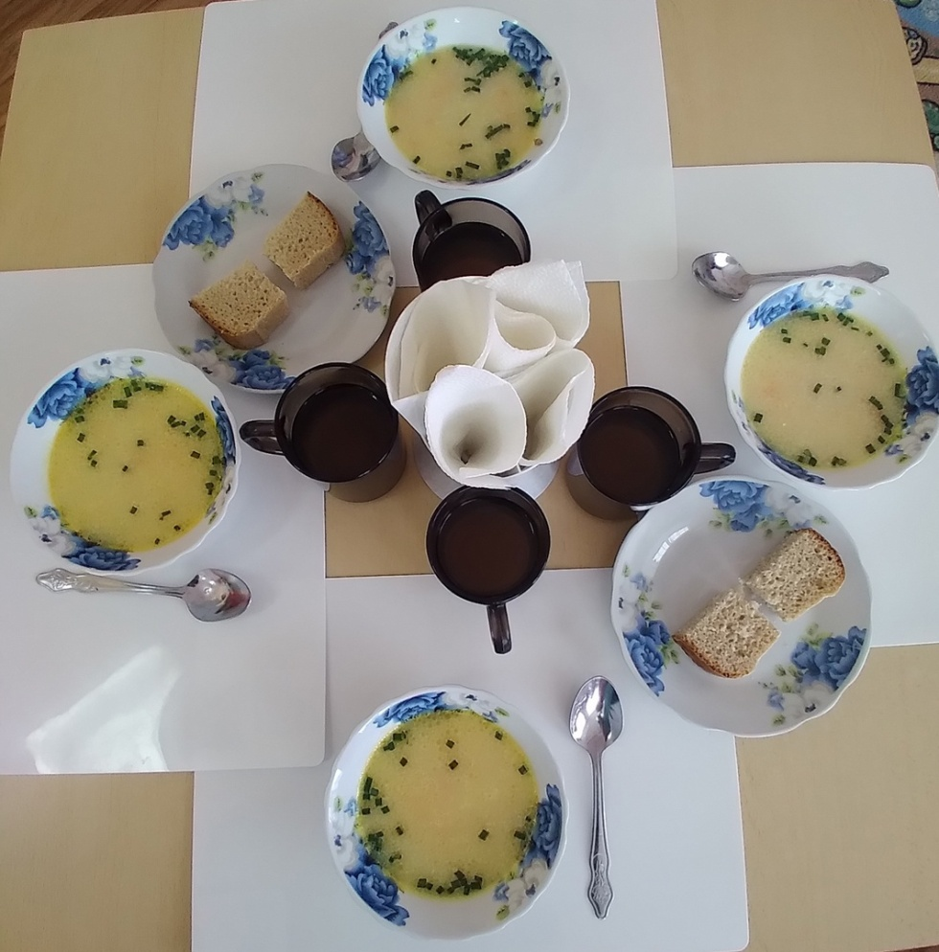
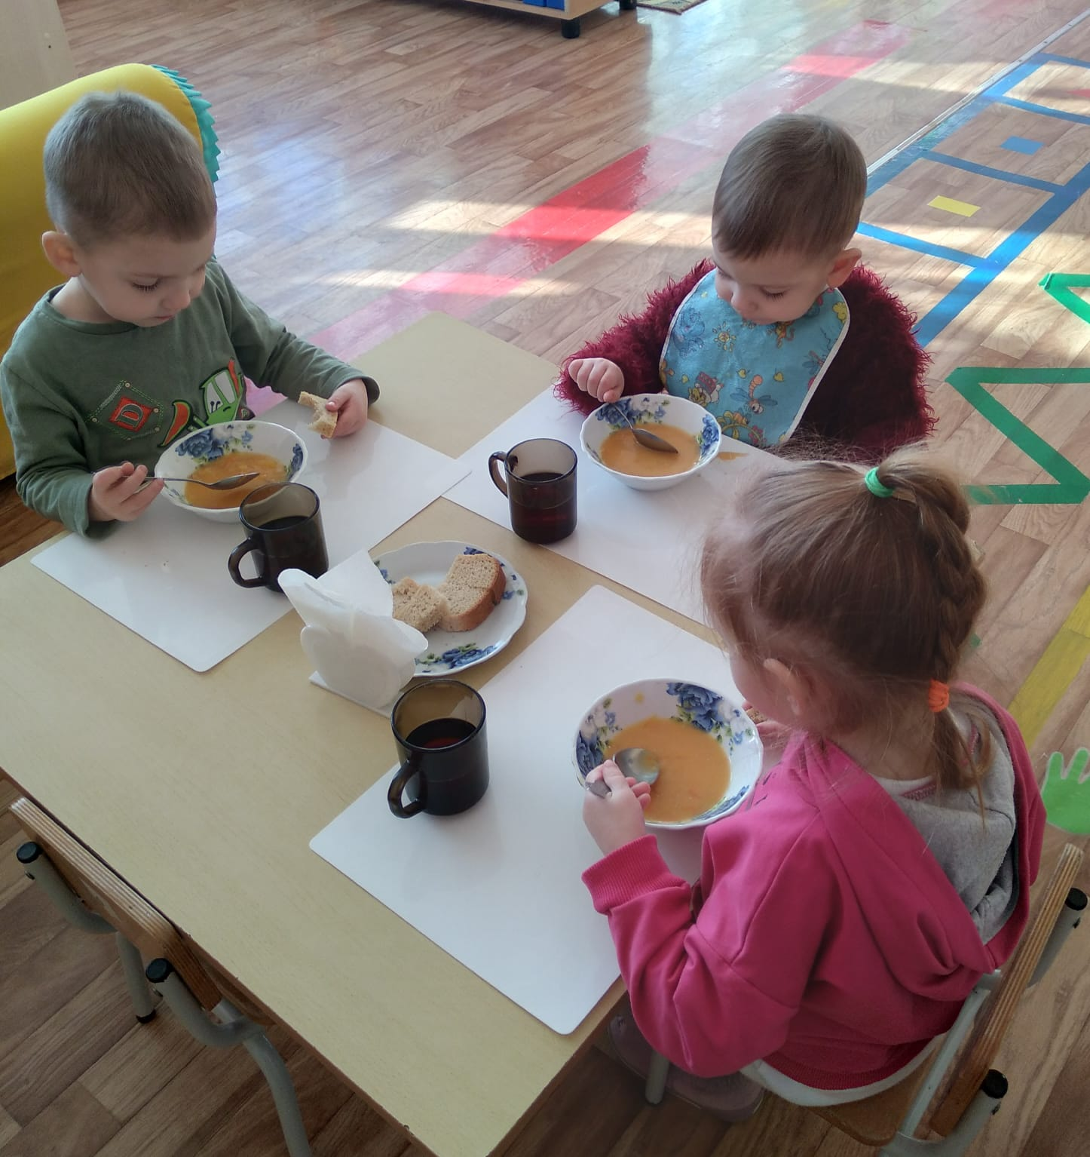
Организация здорового и полноценного питания

Slide 17
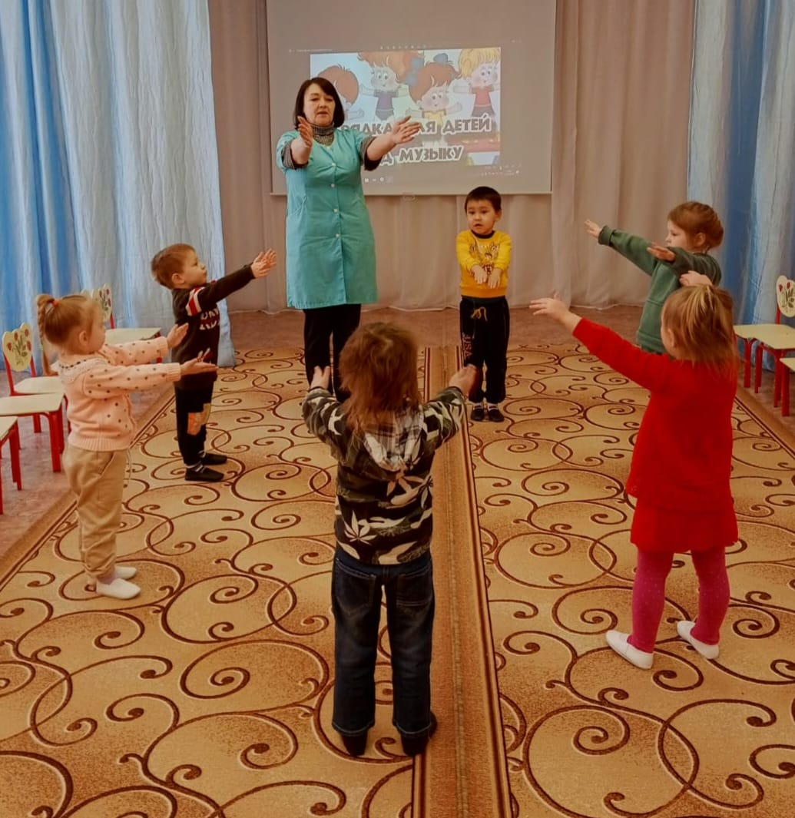
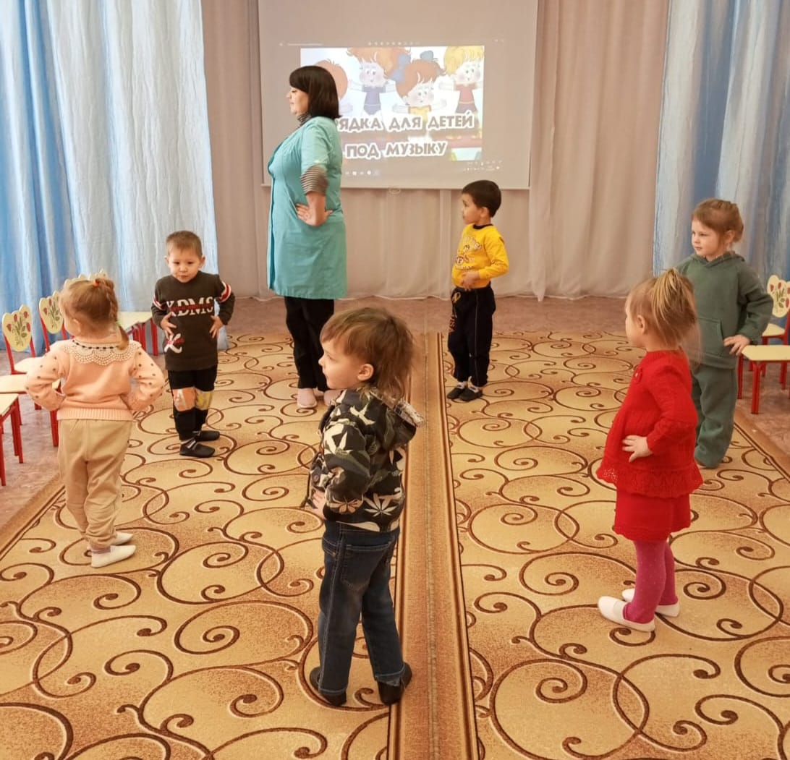
Утренняя гимнастика

Slide 18
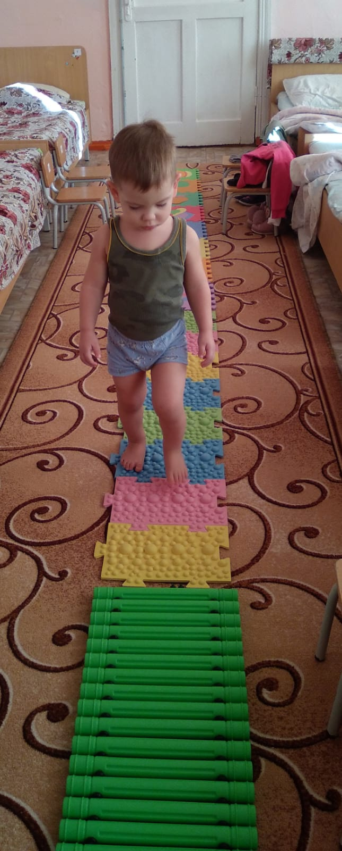
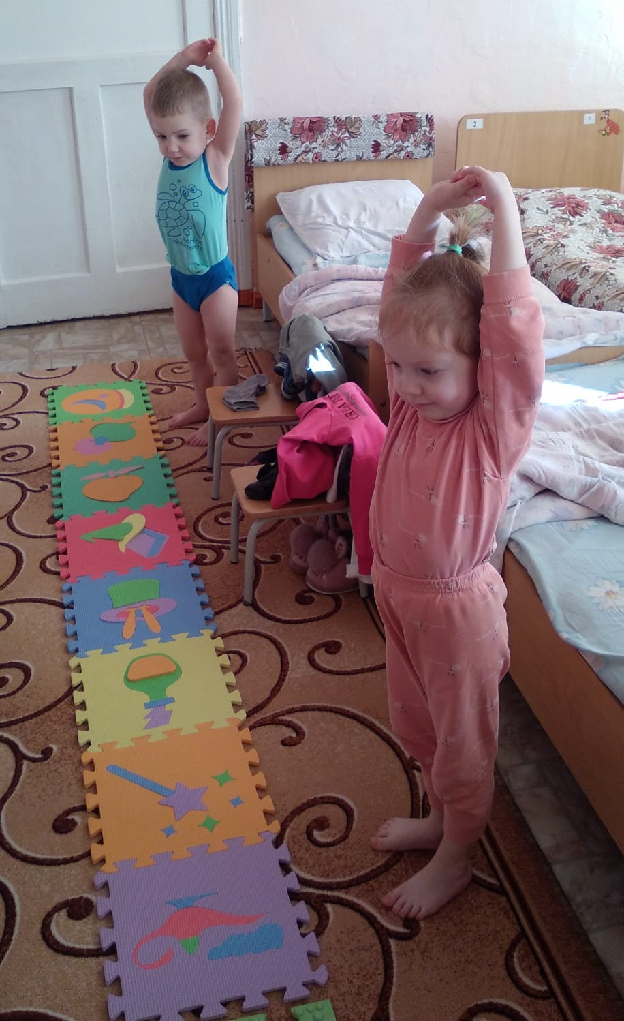
Гимнастика после сна

Slide 19
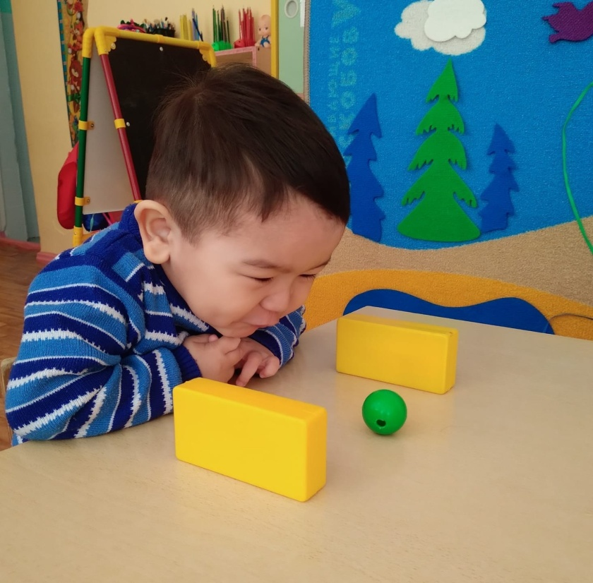
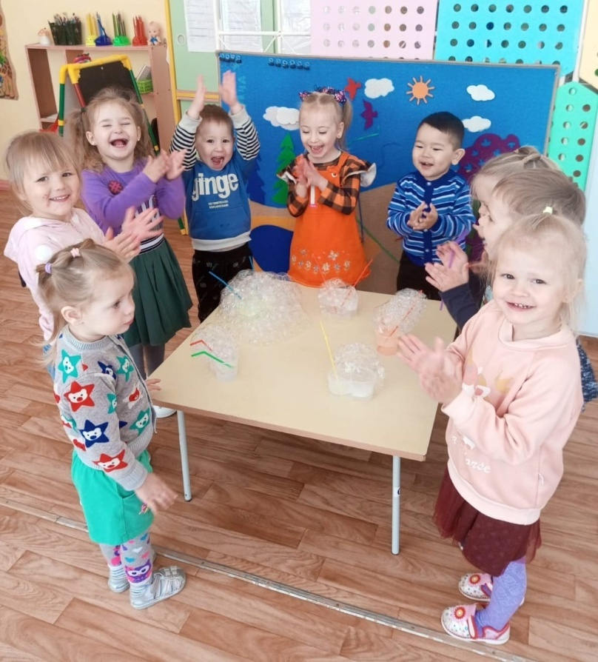
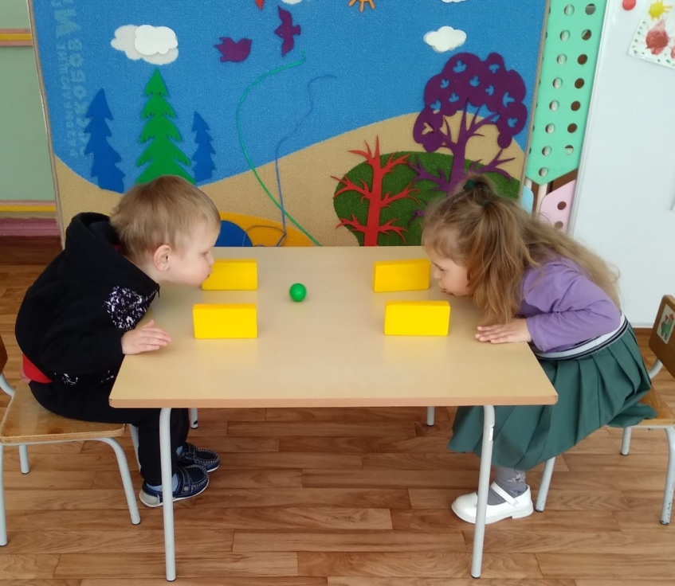
Дыхательная гимнастика

Slide 20

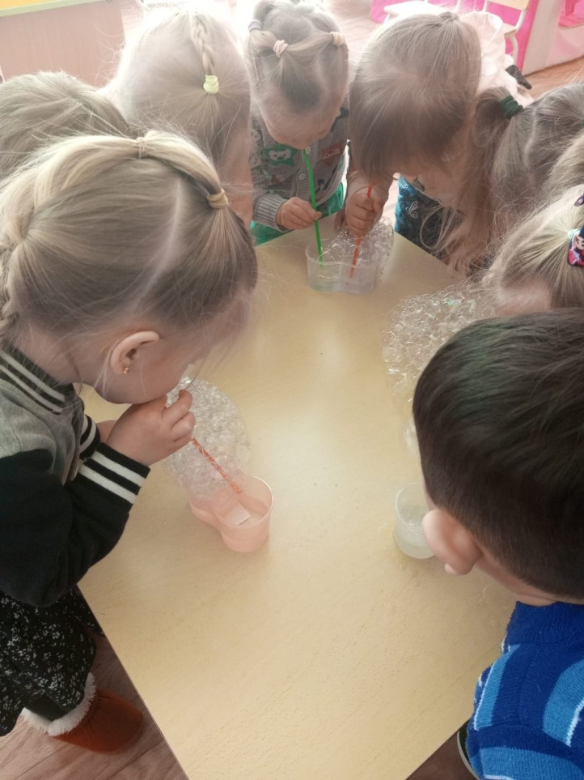
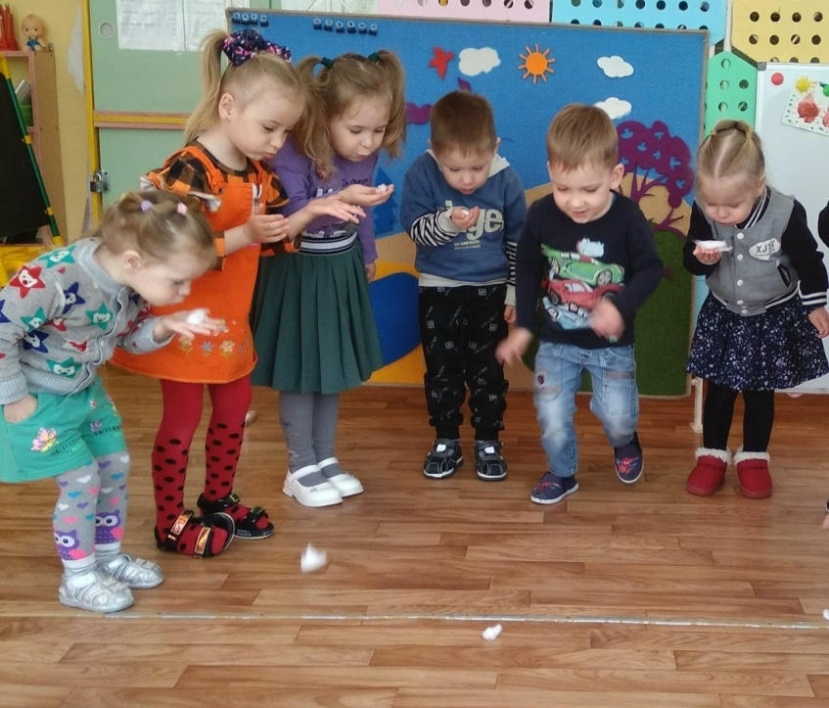

Slide 21
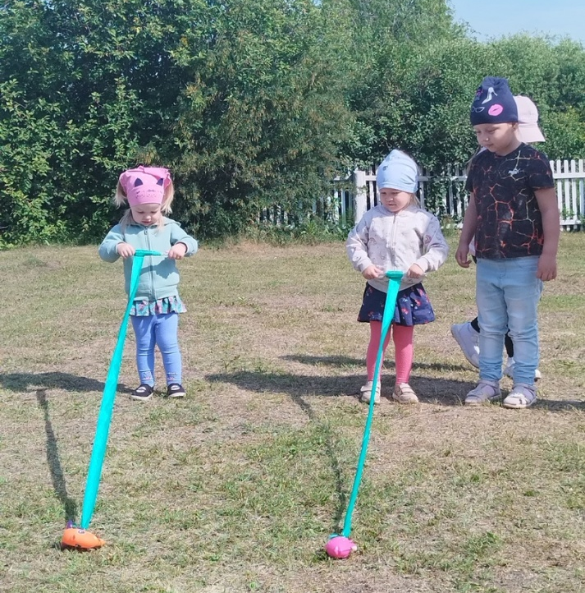
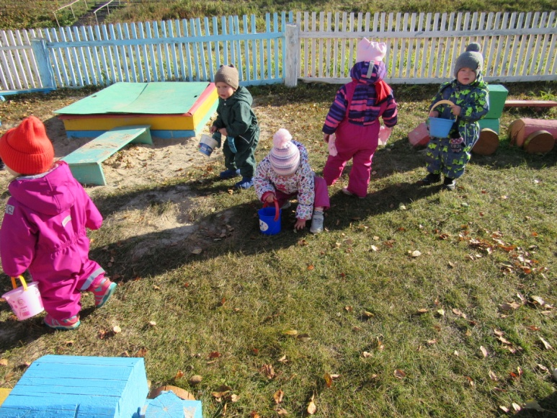
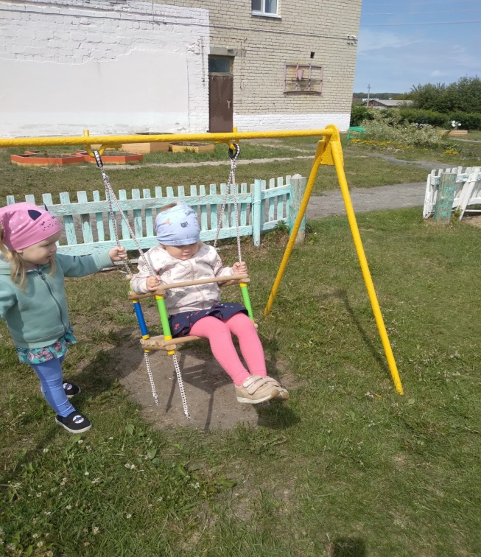
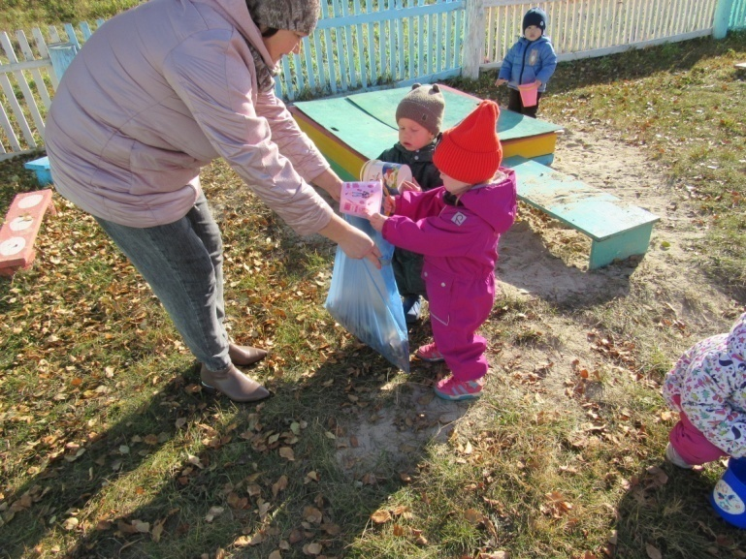
Игры на свежем воздухе

Slide 22
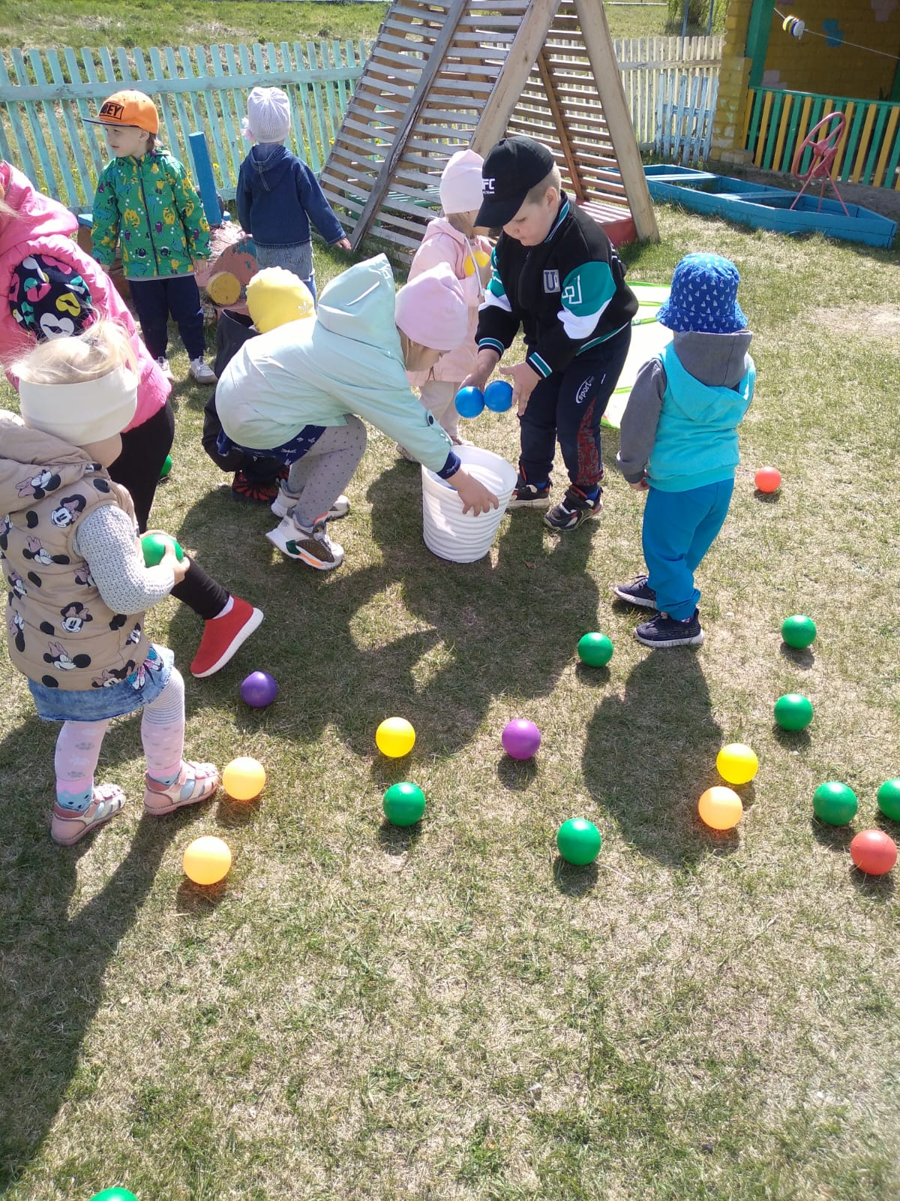
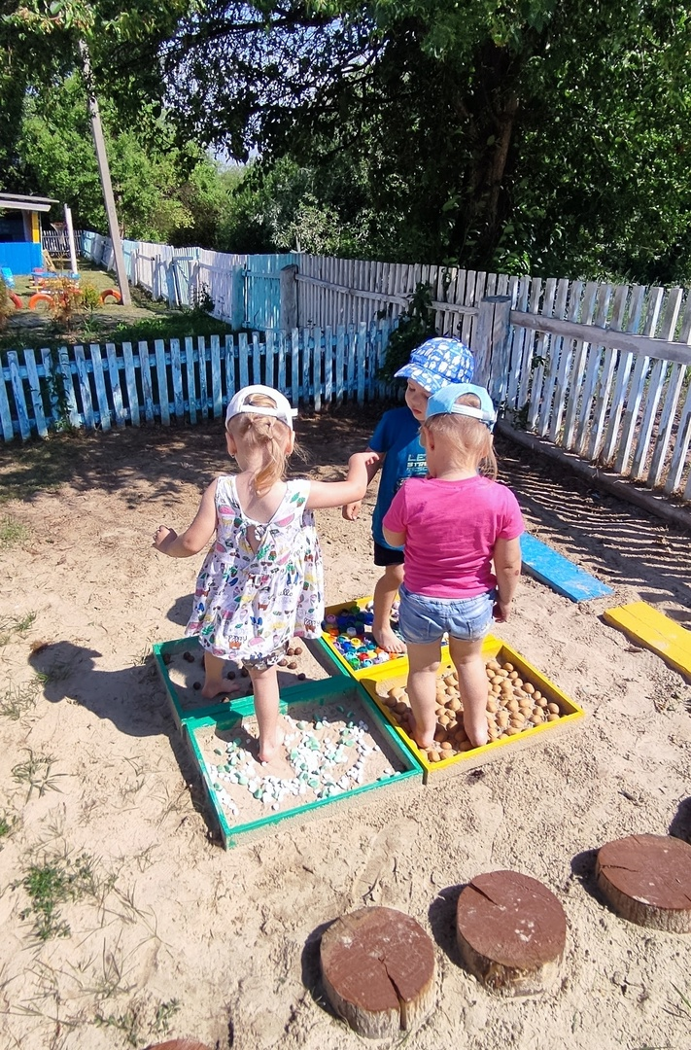

Slide 23

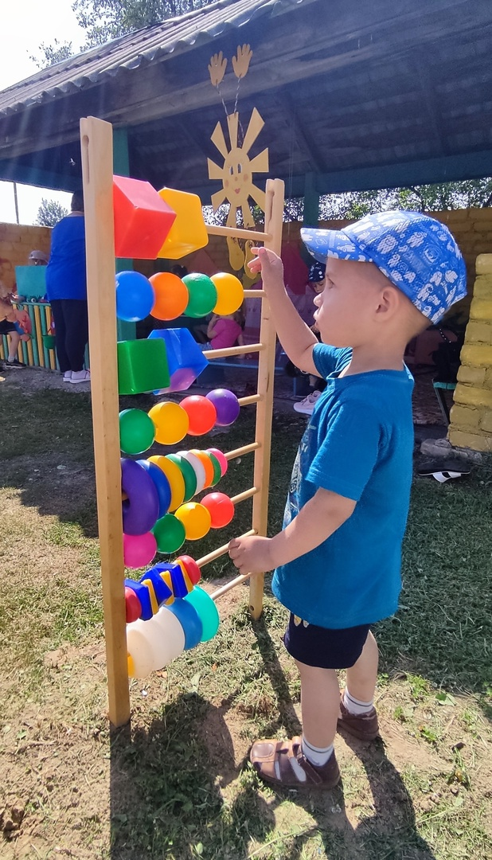

Slide 24
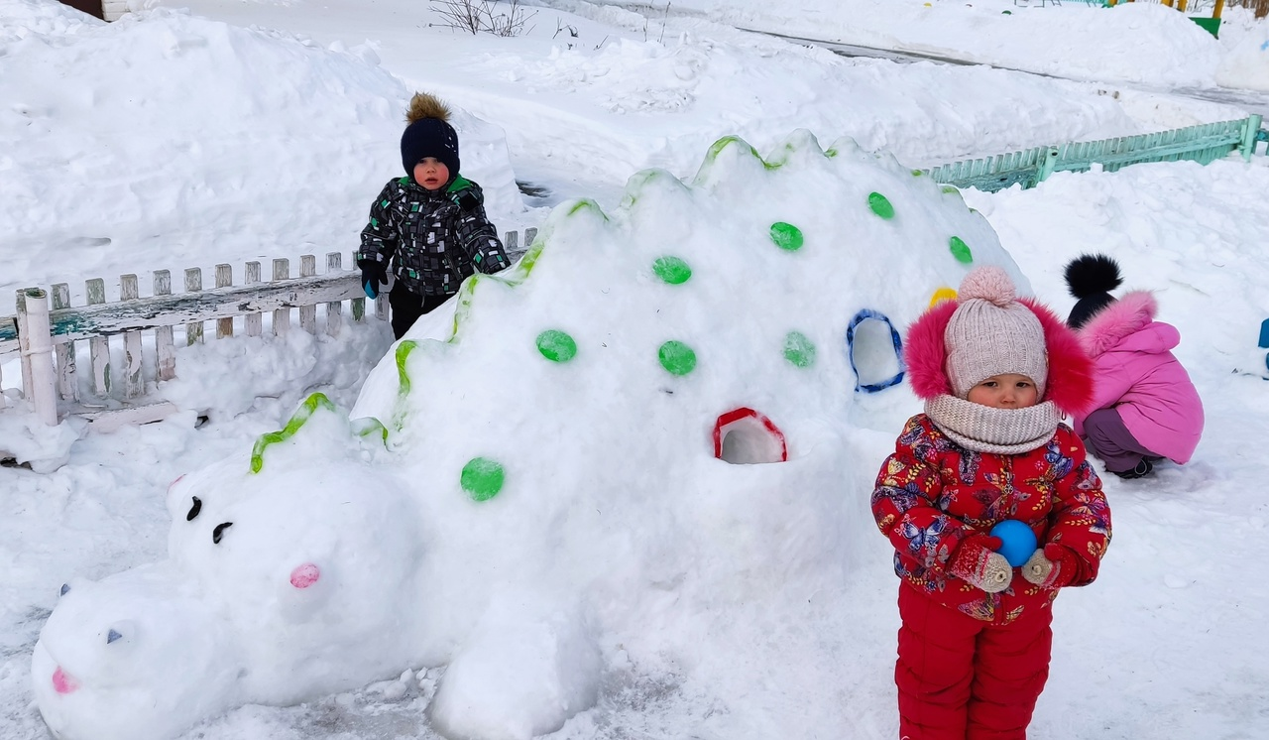
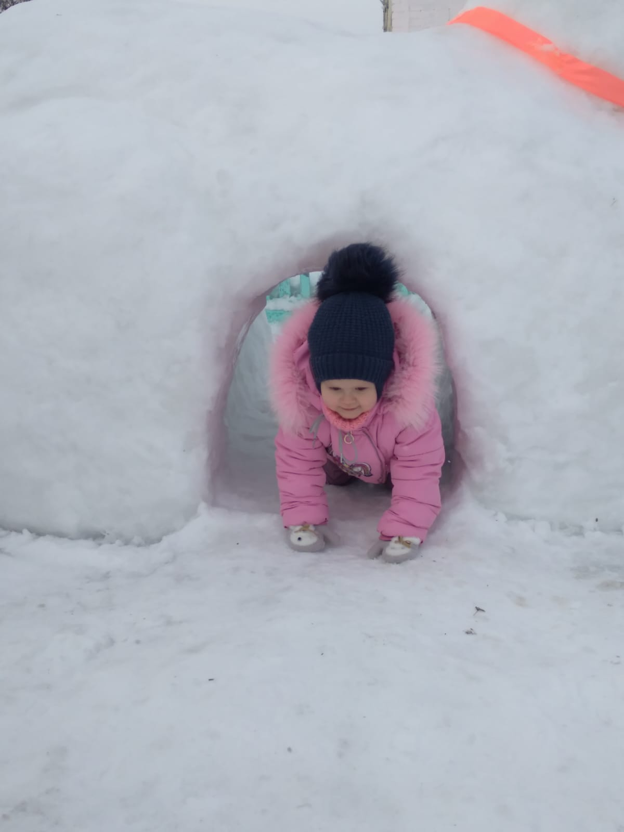

Slide 25
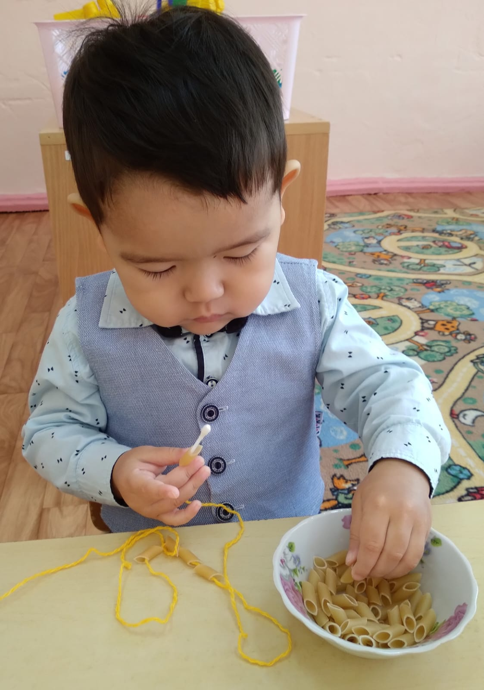
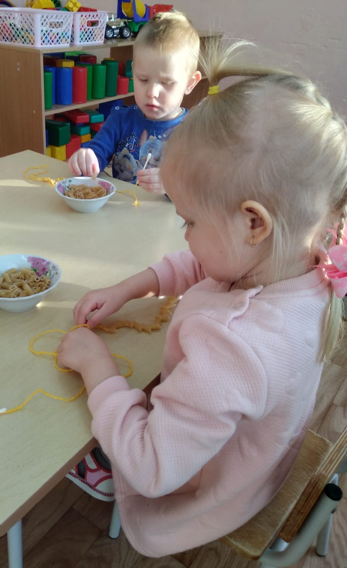
Пальчиковая гимнастика

Slide 26
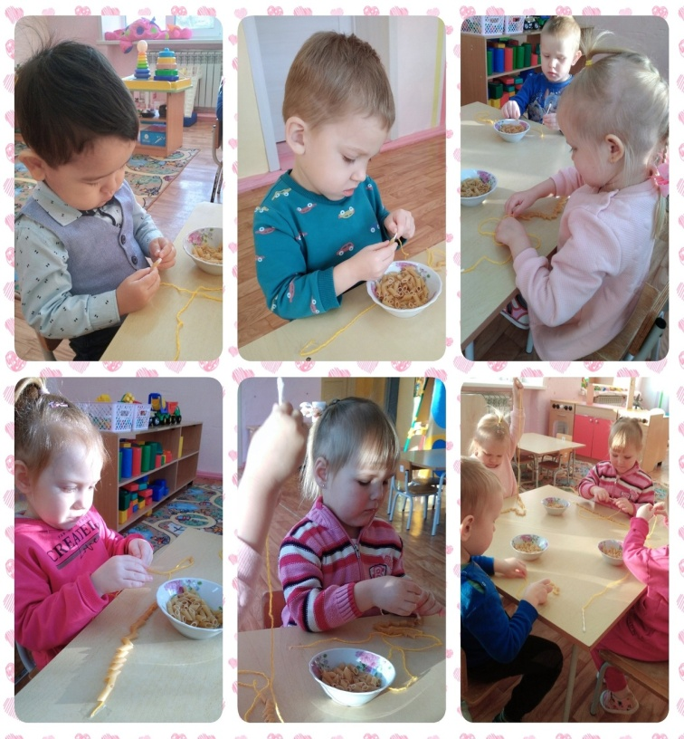
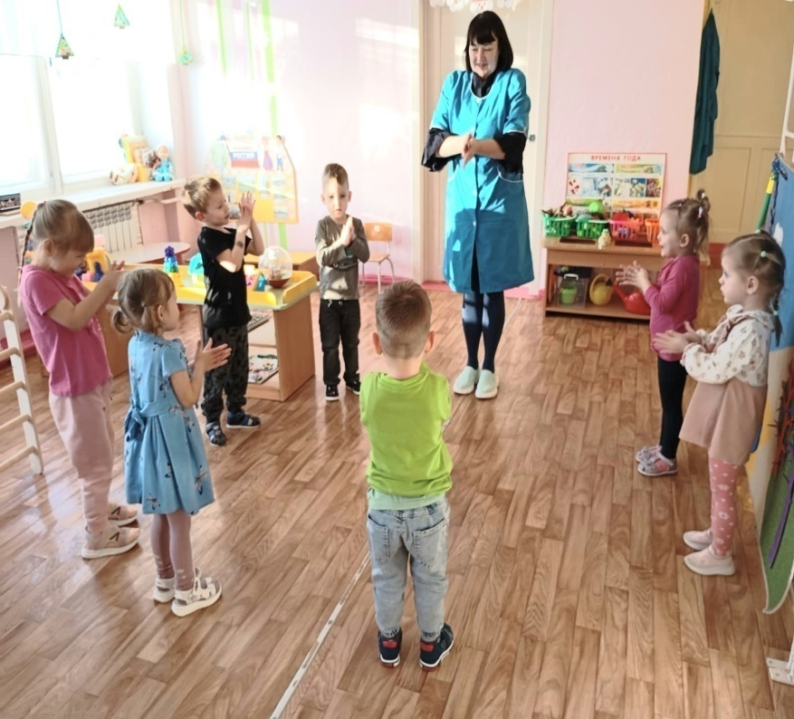
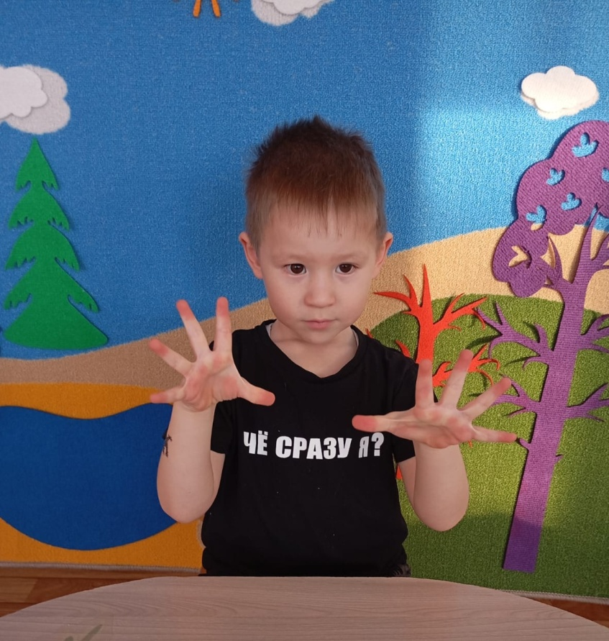
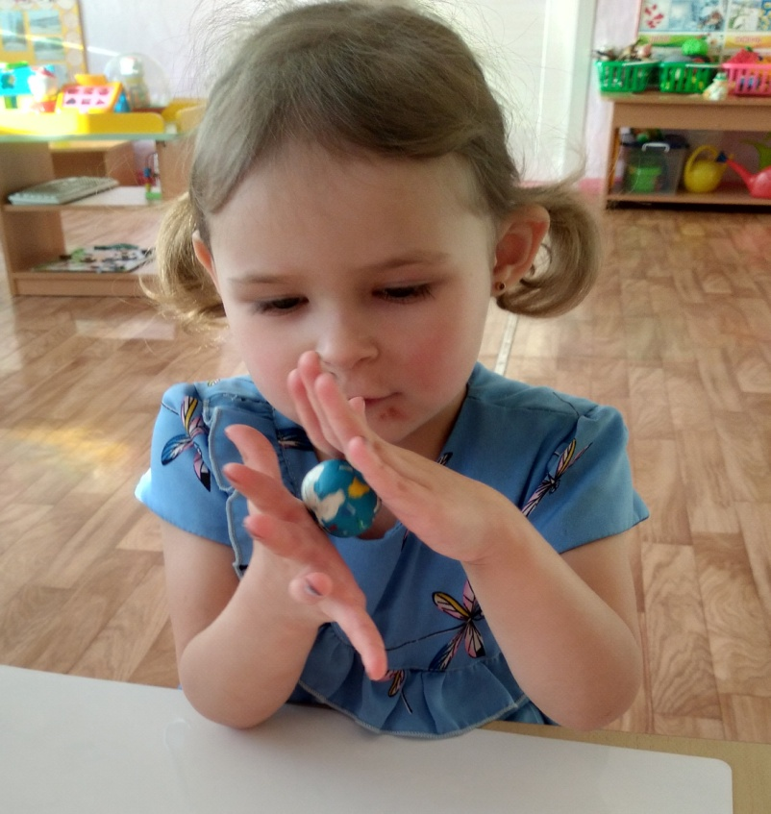

Slide 27
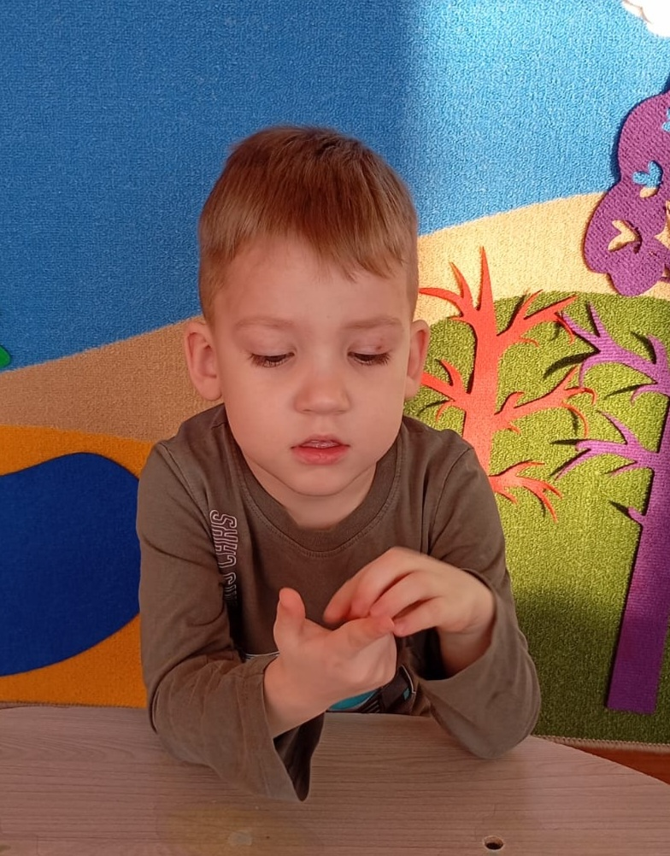
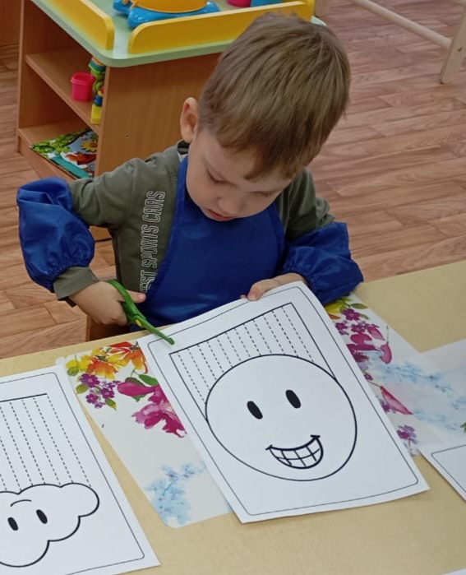

Slide 28
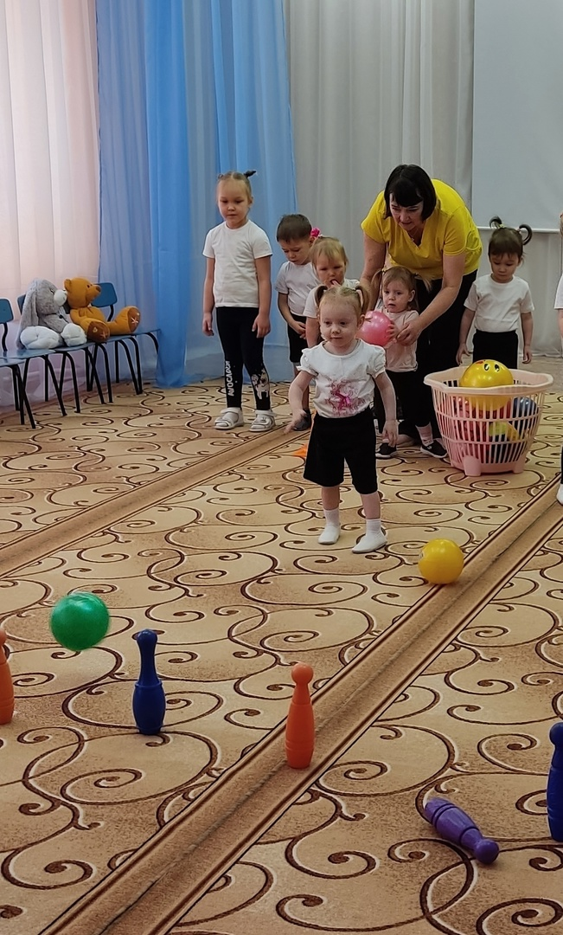
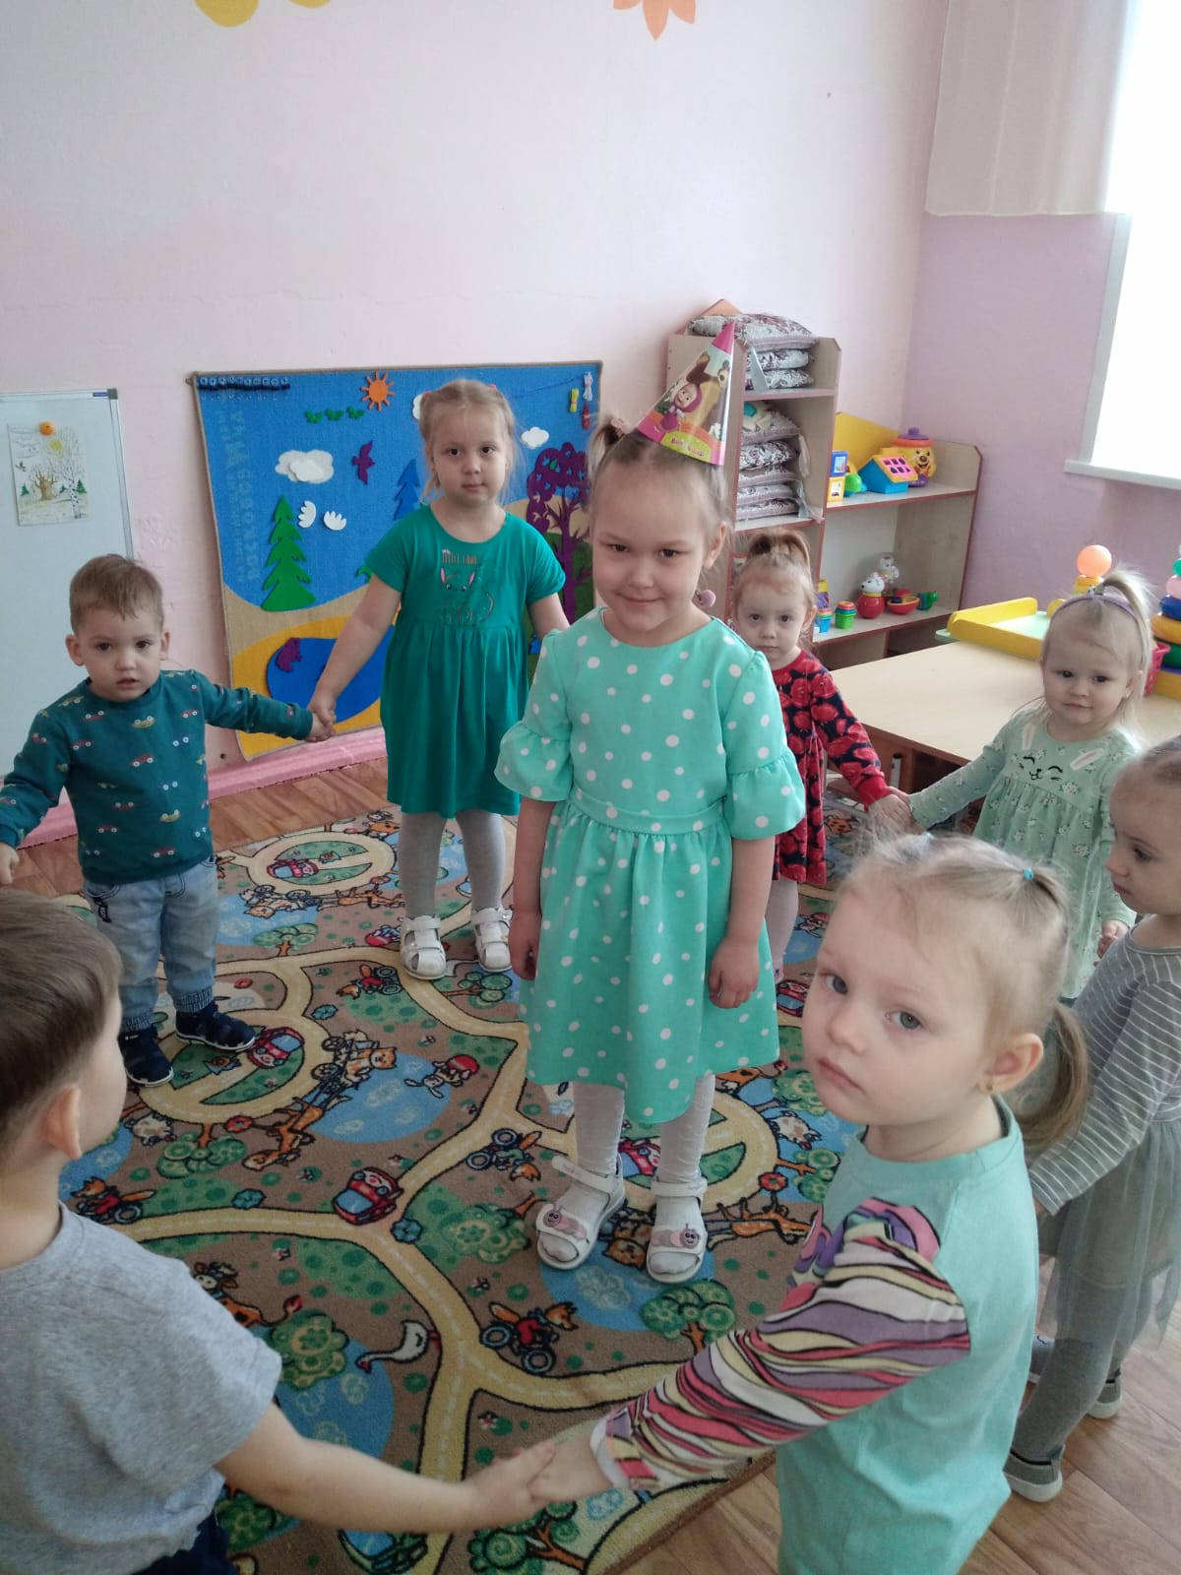
Двигательные игры в помещении

Slide 29
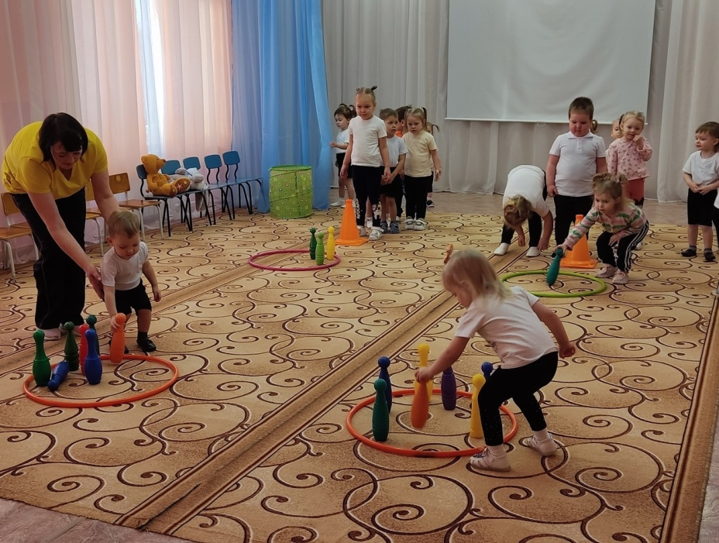
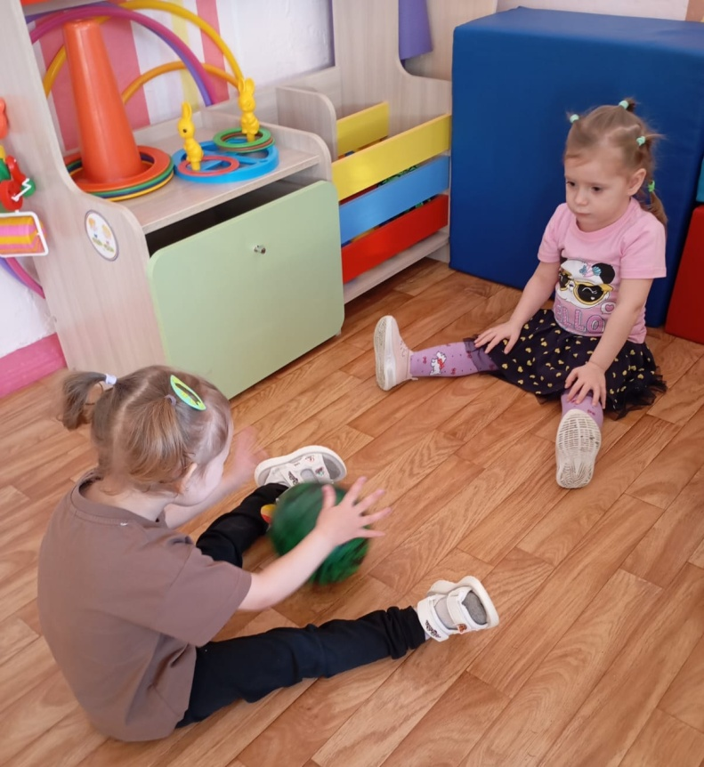
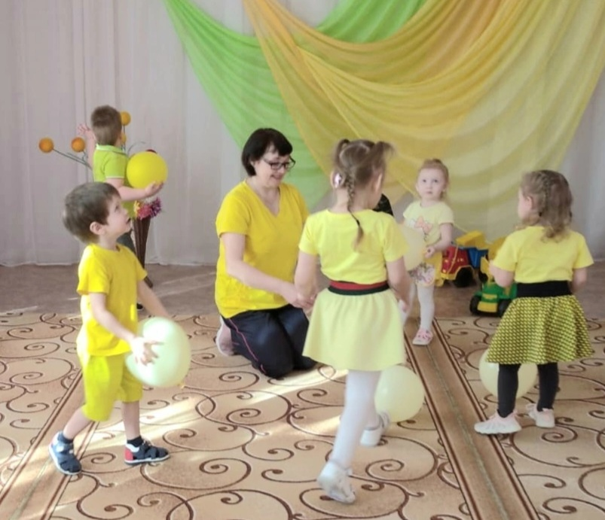

Slide 30
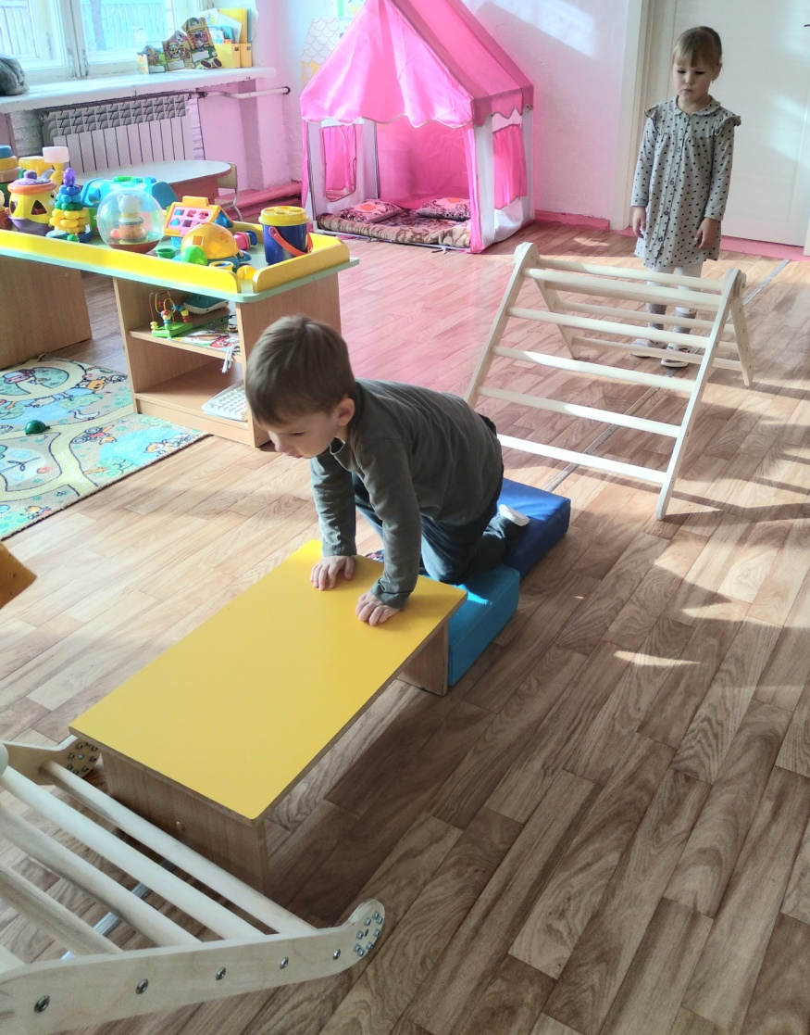
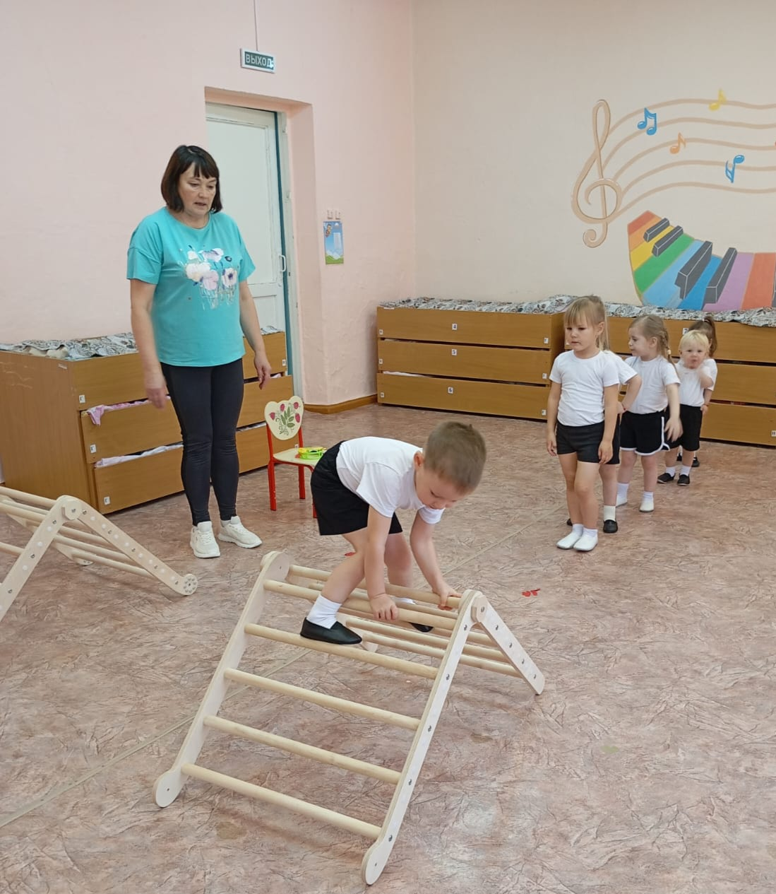
Игры для развития осанки и мышц спины

Slide 31
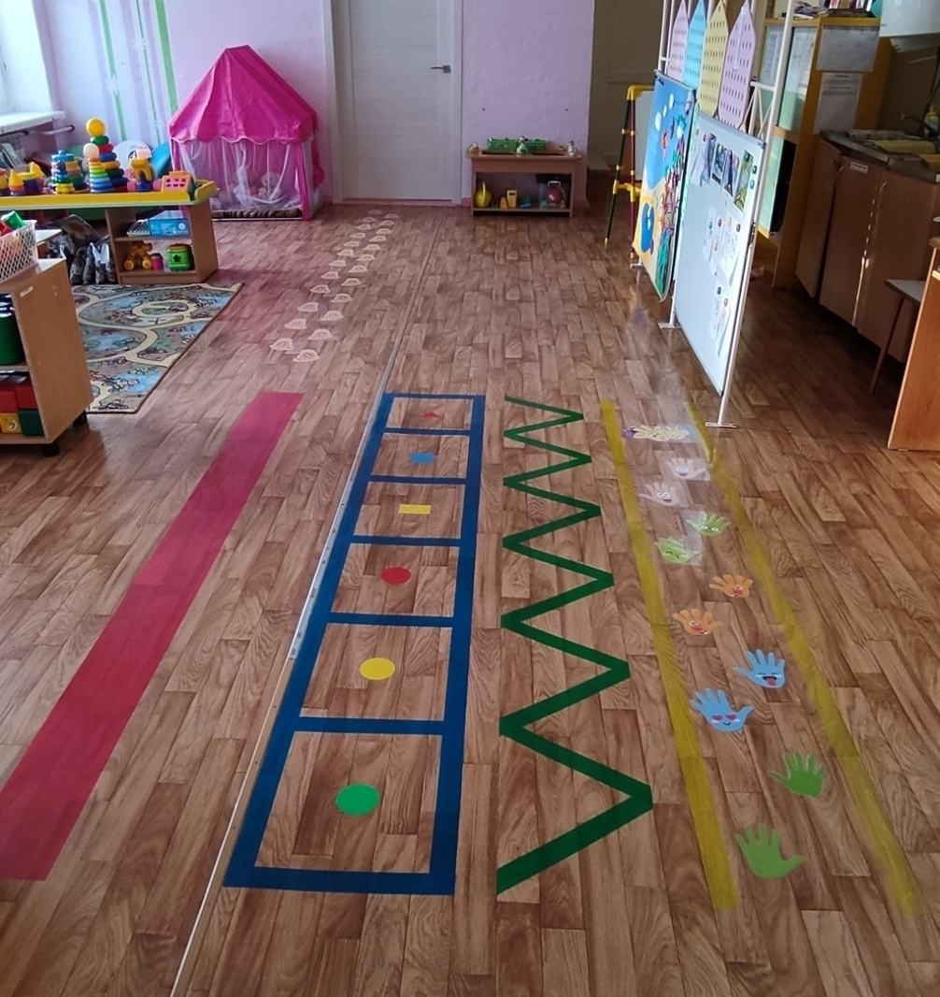
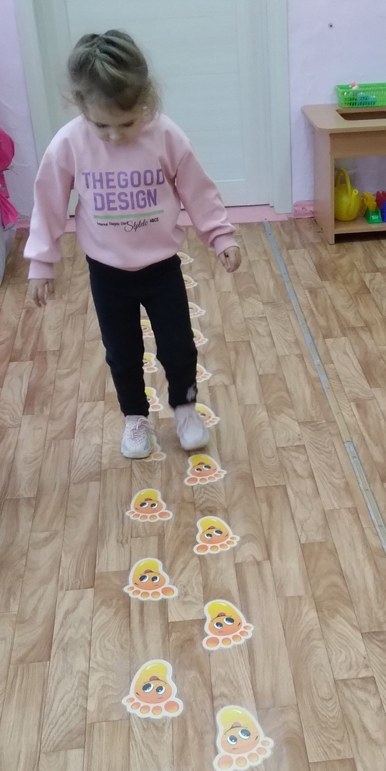

Slide 32
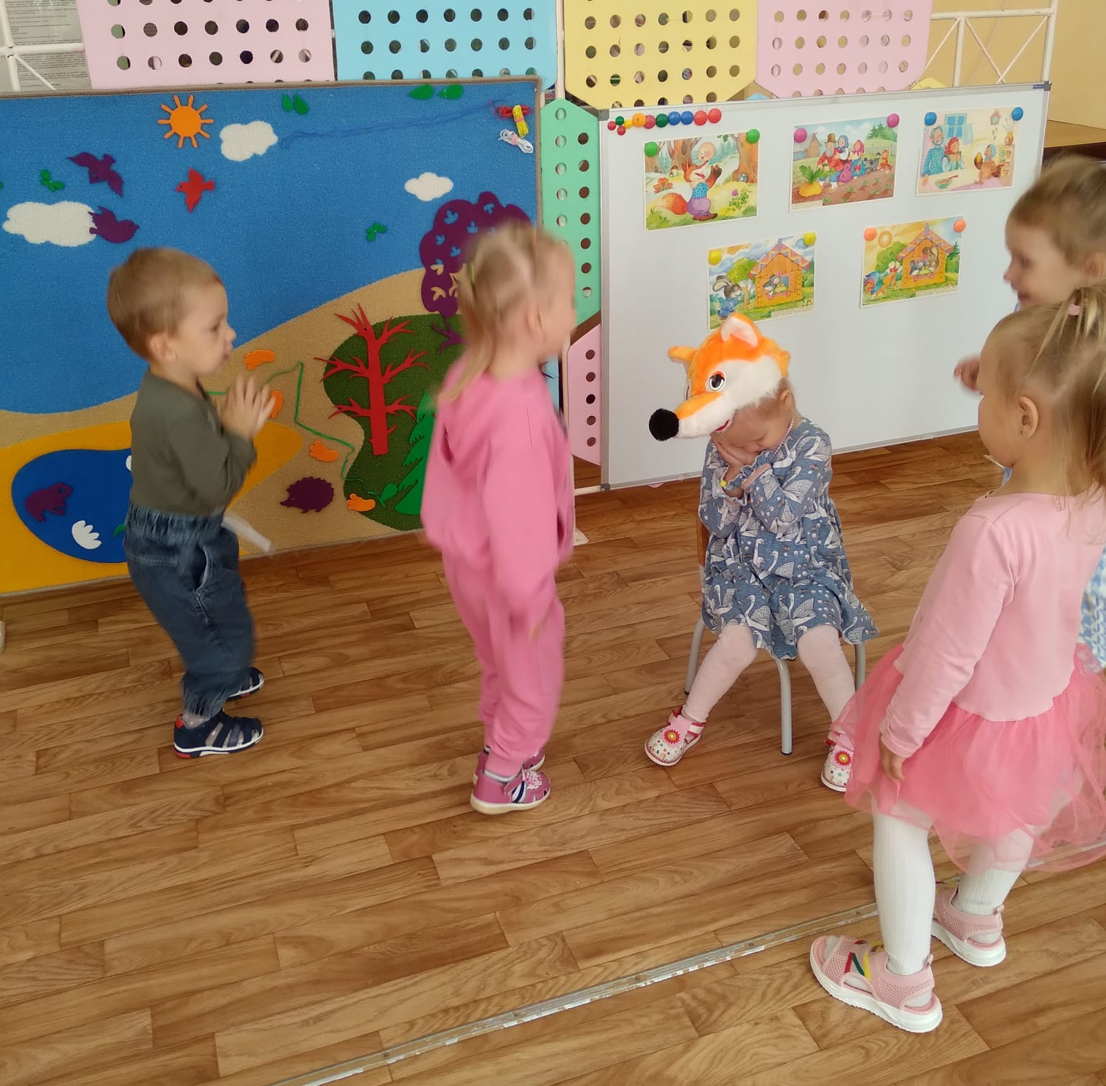
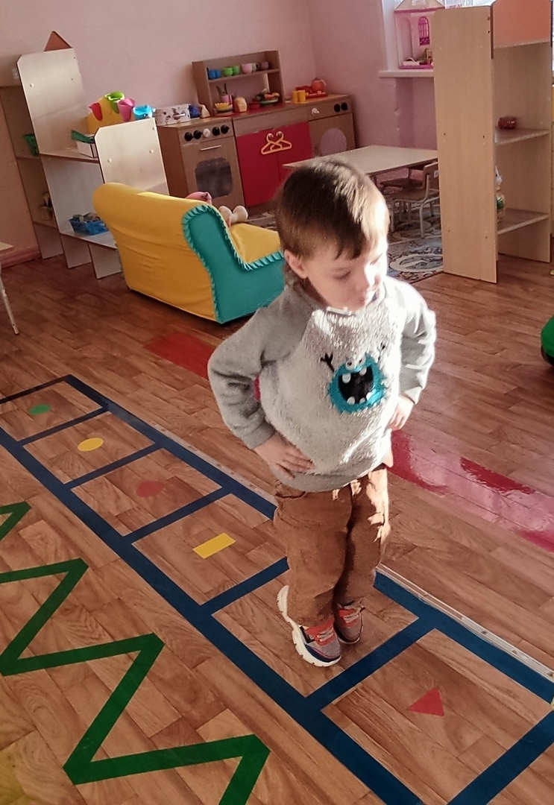
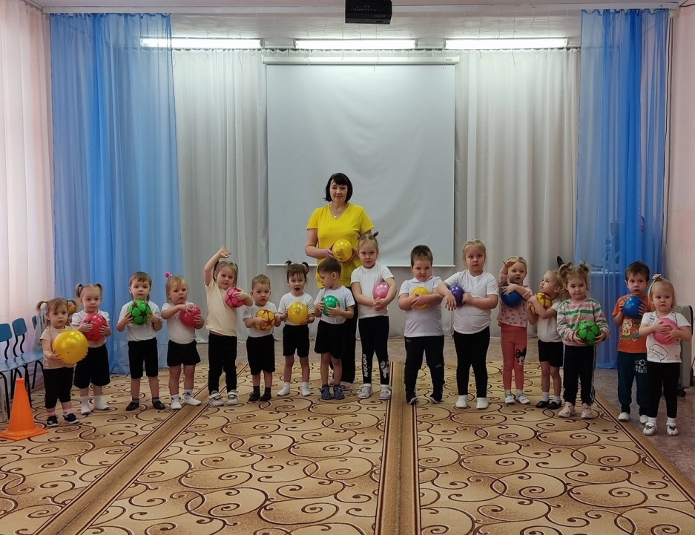

Slide 33
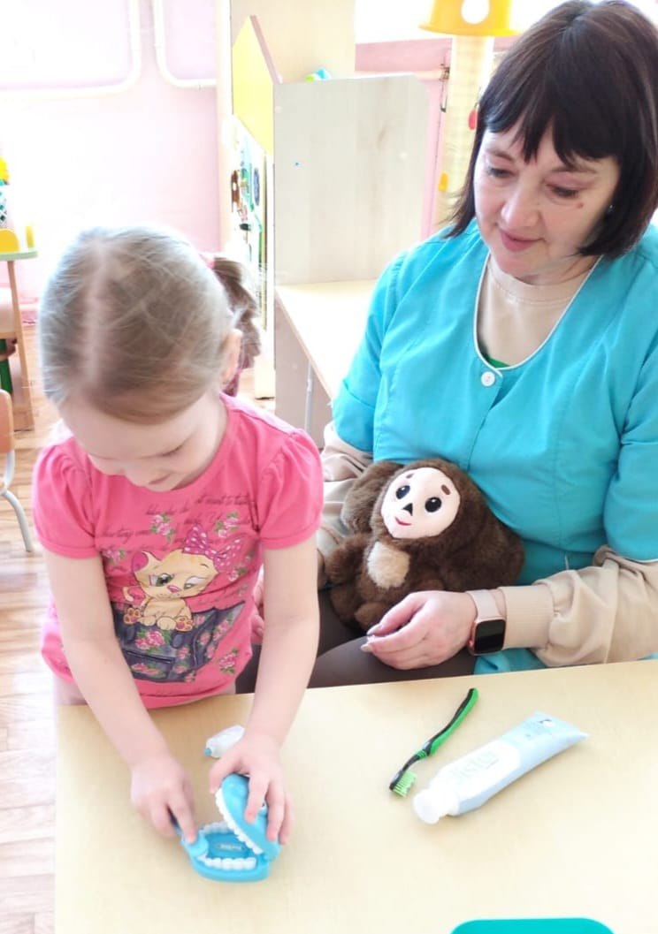
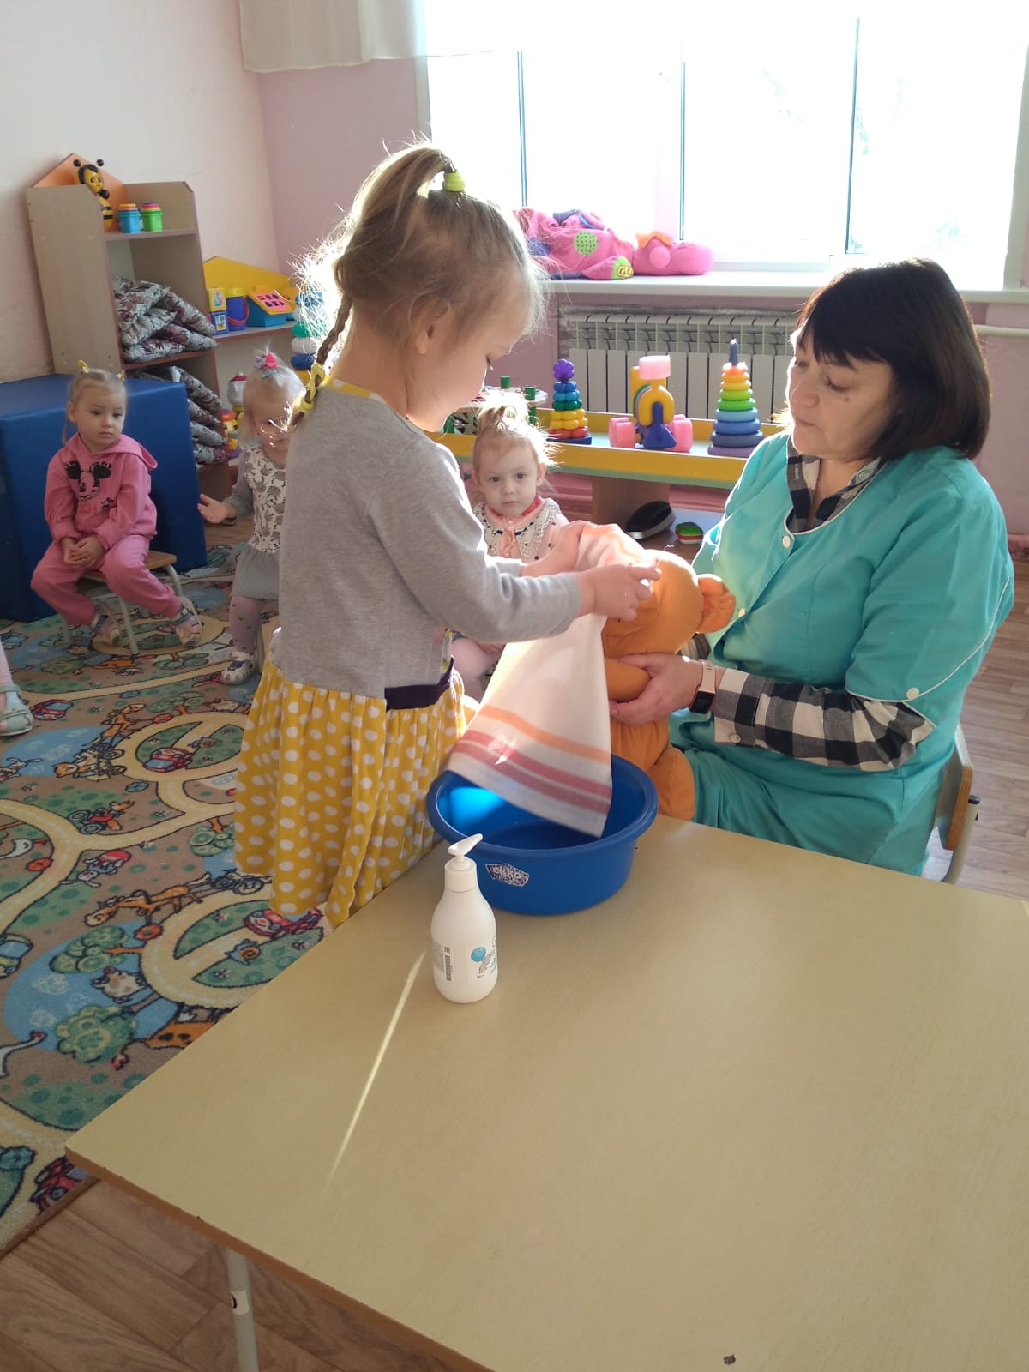
Игры и занятия для развития личной гигиены

Slide 34
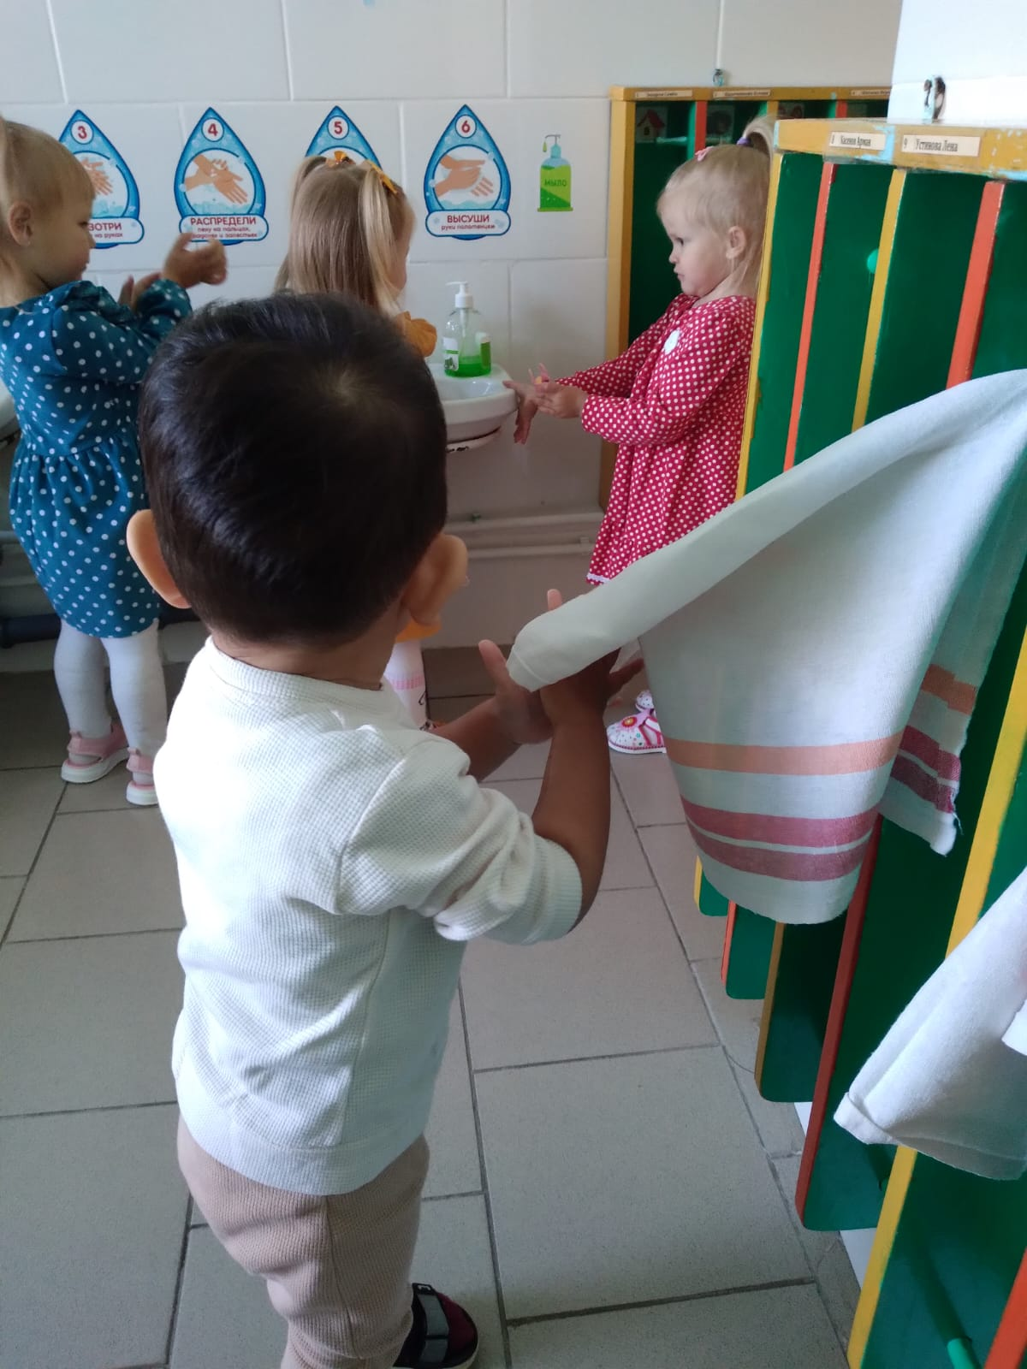
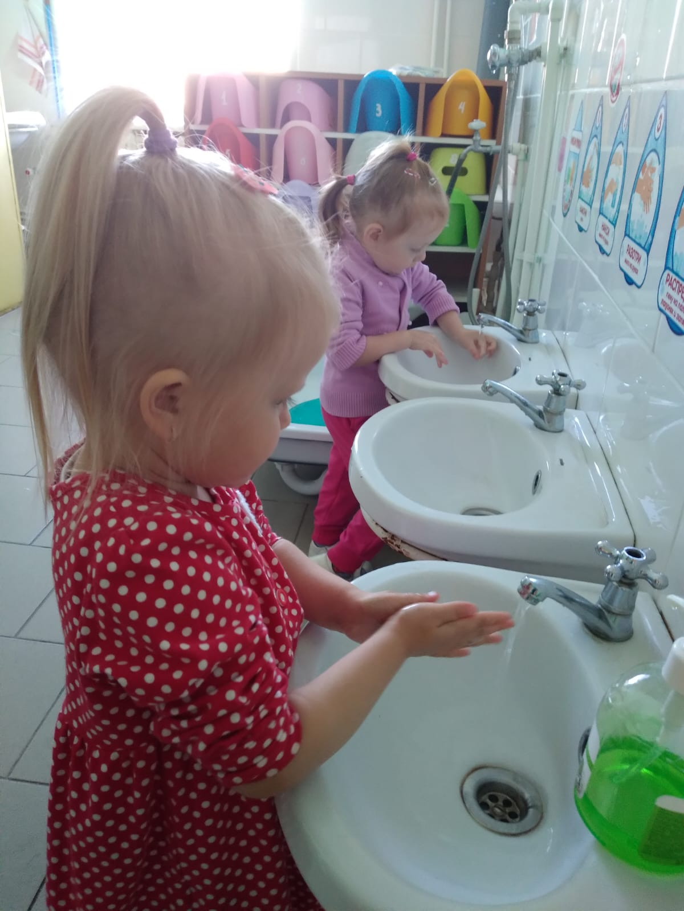
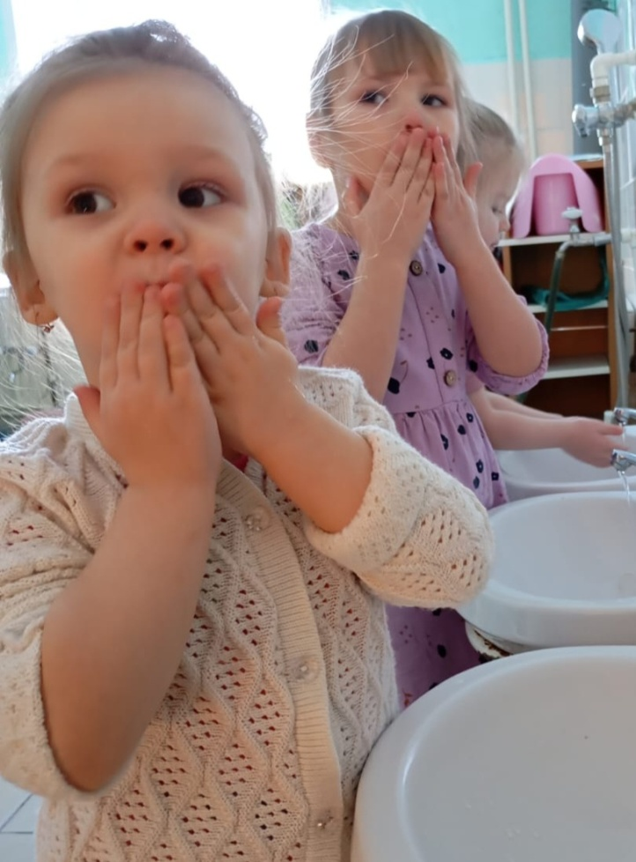

Slide 35
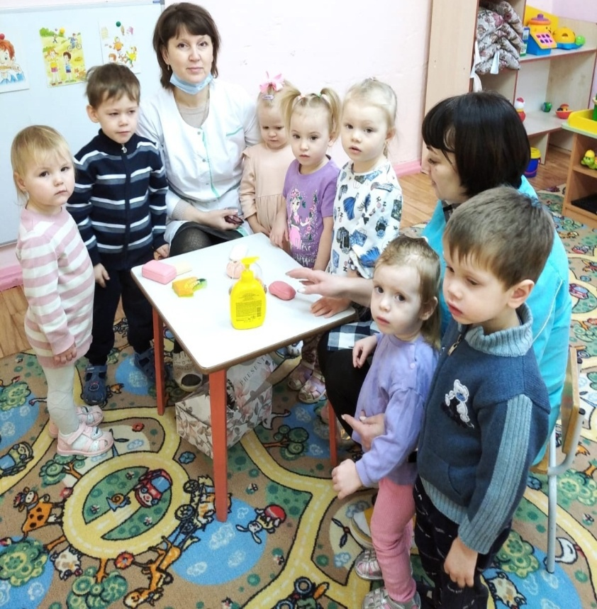
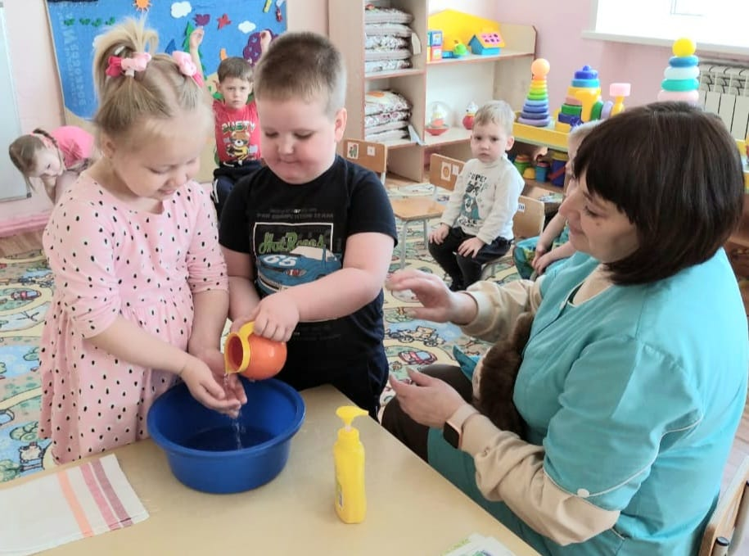
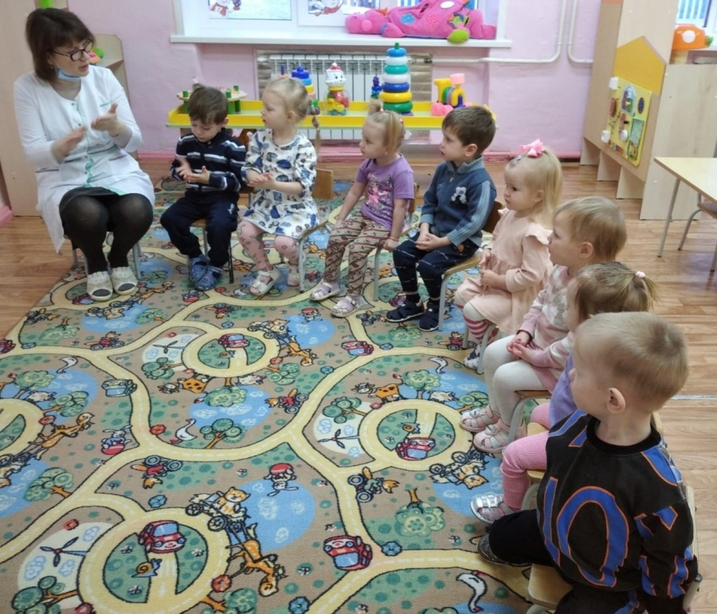

Slide 36
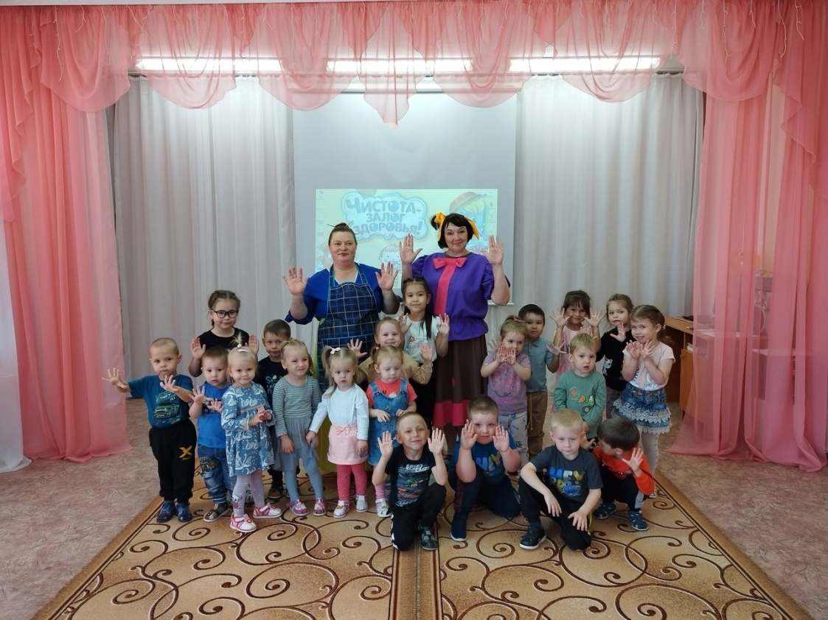
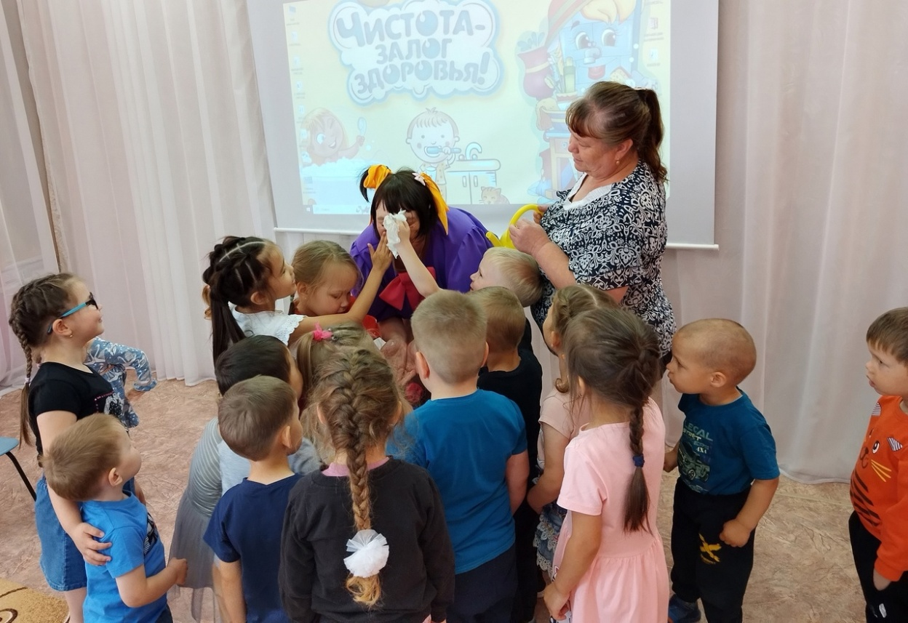

Slide 37


Музыкально – ритмические движения

Slide 38
Здоровьесберегающие технологии играют важную роль в дошкольном образовании, так как помогают сохранить и укрепить здоровье детей, создать комфортные условия для их развития и сформировать основы здорового образа жизни.
Важно помнить, что забота о здоровье ребёнка — это основа его успешного роста, обучения и благополучия в будущем.

